Slide 1
Mathématiques – its

Slide 2
Programme du cours
Arithmétique (fin) : décomposition en produit de facteurs premiers
Calcul matriciel

Slide 3
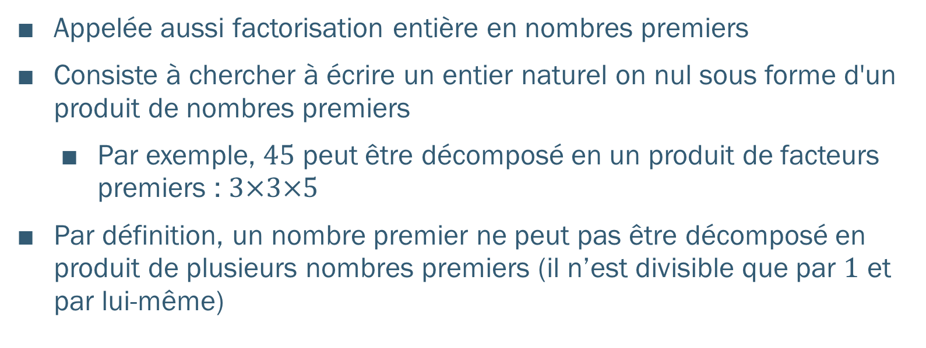
Décomposition en produit de facteurs premiers
Appelée aussi factorisation entière en nombres premiers
Consiste à chercher à écrire un entier naturel on nul sous forme d'un produit de nombres premiers
Par exemple, $45$ peut être décomposé en un produit de facteurs premiers : $3×3×5$
Par définition, un nombre premier ne peut pas être décomposé en produit de plusieurs nombres premiers (il n’est divisible que par $1$ et par lui-même)

Slide 4
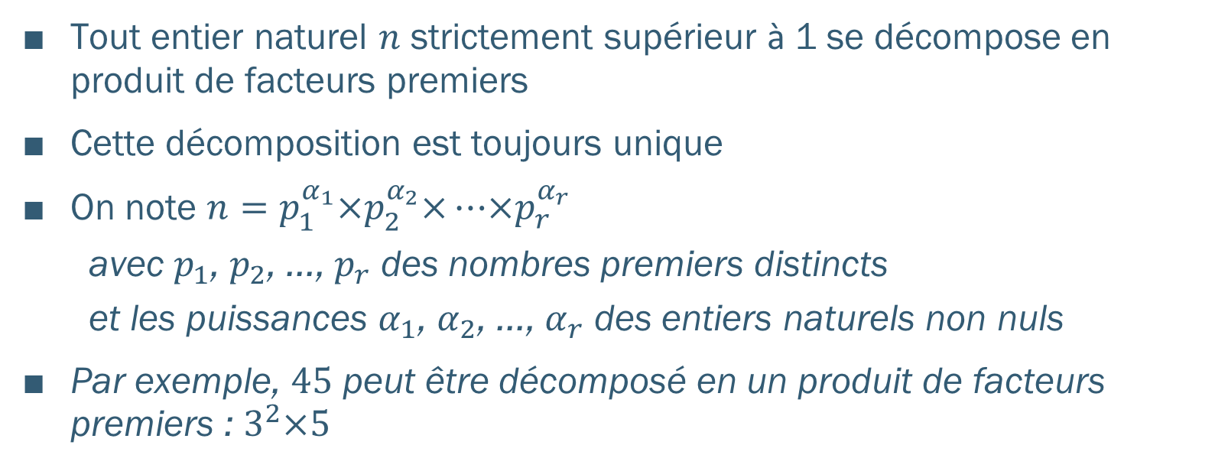
Décomposition en produit de facteurs premiers : propriété
Tout entier naturel $n$ strictement supérieur à 1 se décompose en produit de facteurs premiers
Cette décomposition est toujours unique
On note $n=p_{1}^{α_{1}}×p_{2}^{α_{2}}×…×p_{r}^{α_{r}}$
avec $p_{1}$, $p_{2}$, ..., $p_{r}$ des nombres premiers distincts
et les puissances $α_{1}$, $α_{2}$, ..., $α_{r}$ des entiers naturels non nuls
Par exemple, $45$ peut être décomposé en un produit de facteurs premiers : $3^{2}×5$

Slide 5
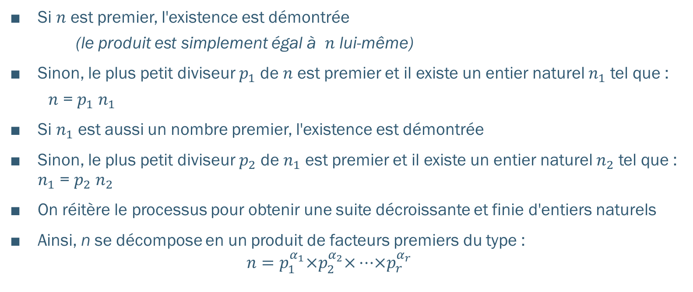
Démonstration (existence)
Si $n$ est premier, l'existence est démontrée
(le produit est simplement égal à $n$ lui-même)
Sinon, le plus petit diviseur $p_{1}$ de $n$ est premier et il existe un entier naturel $n_{1}$ tel que :
$n$ = $p_{1}$ $n_{1}$
Si $n_{1}$ est aussi un nombre premier, l'existence est démontrée
Sinon, le plus petit diviseur $p_{2}$ de $n_{1}$ est premier et il existe un entier naturel $n_{2}$ tel que : $n_{1}$ = $p_{2}$ $n_{2}$
On réitère le processus pour obtenir une suite décroissante et finie d'entiers naturels
Ainsi, n se décompose en un produit de facteurs premiers du type :
$$n=p_{1}^{α_{1}}×p_{2}^{α_{2}}×…×p_{r}^{α_{r}}$$

Slide 6
Décomposition en produit de facteurs premiers : exercices
Calculer manuellement la décomposition de 600 en produit de facteurs premiers.
Commencer par tenter une division par le plus petit nombre premier (c’est-à-dire 2), et recommencer tant que la division est possible…
Lorsque la division n’est plus possible, tenter une division par le nombre premier suivant (par exemple on passe à 3 après 2, 5 après 3, etc.)
Écrire un algorithme qui décompose un entier en produit de facteurs premiers, et renvoie un tableau à deux dimensions, la première ligne contenant des nombres premiers, et la seconde le nombre de fois qu’ils doivent apparaître dans le produit (la puissance).

Slide 7
Calcul matriciel

Slide 8
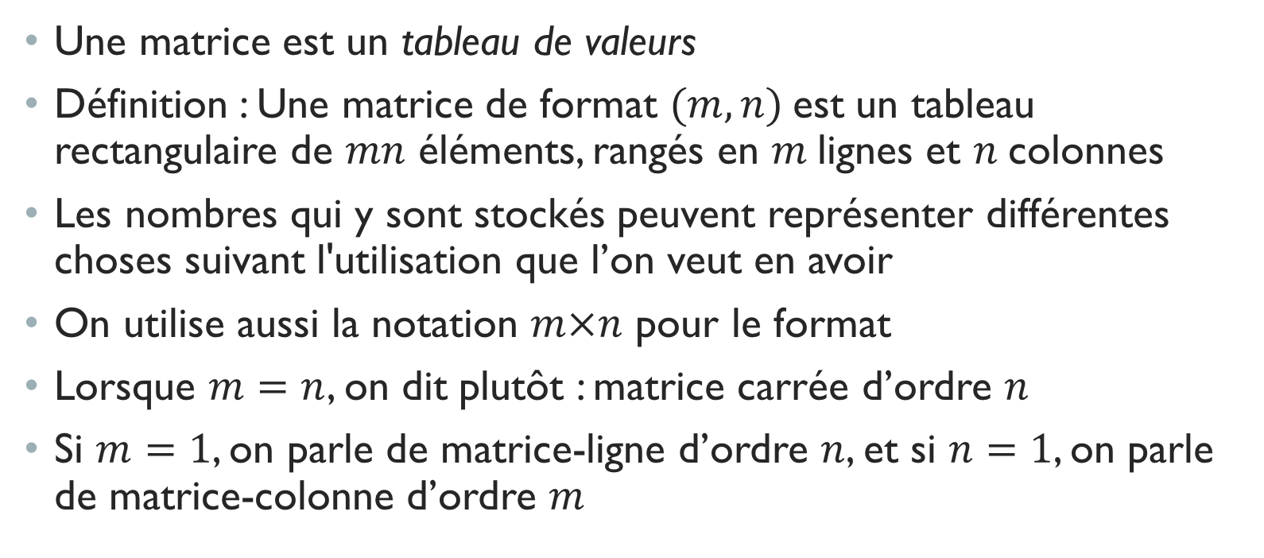
Calcul matriciel : définitions et notations
Une matrice est un tableau de valeurs
Définition : Une matrice de format $(m,n)$est un tableau rectangulaire de $mn$ éléments, rangés en $m$lignes et $n$colonnes
Les nombres qui y sont stockés peuvent représenter différentes choses suivant l'utilisation que l’on veut en avoir
On utilise aussi la notation $m×n$ pour le format
Lorsque $m=n$, on dit plutôt : matrice carrée d’ordre $n$
Si $m=1$, on parle de matrice-ligne d’ordre $n$, et si $n=1$, on parle de matrice-colonne d’ordre $m$

Slide 9
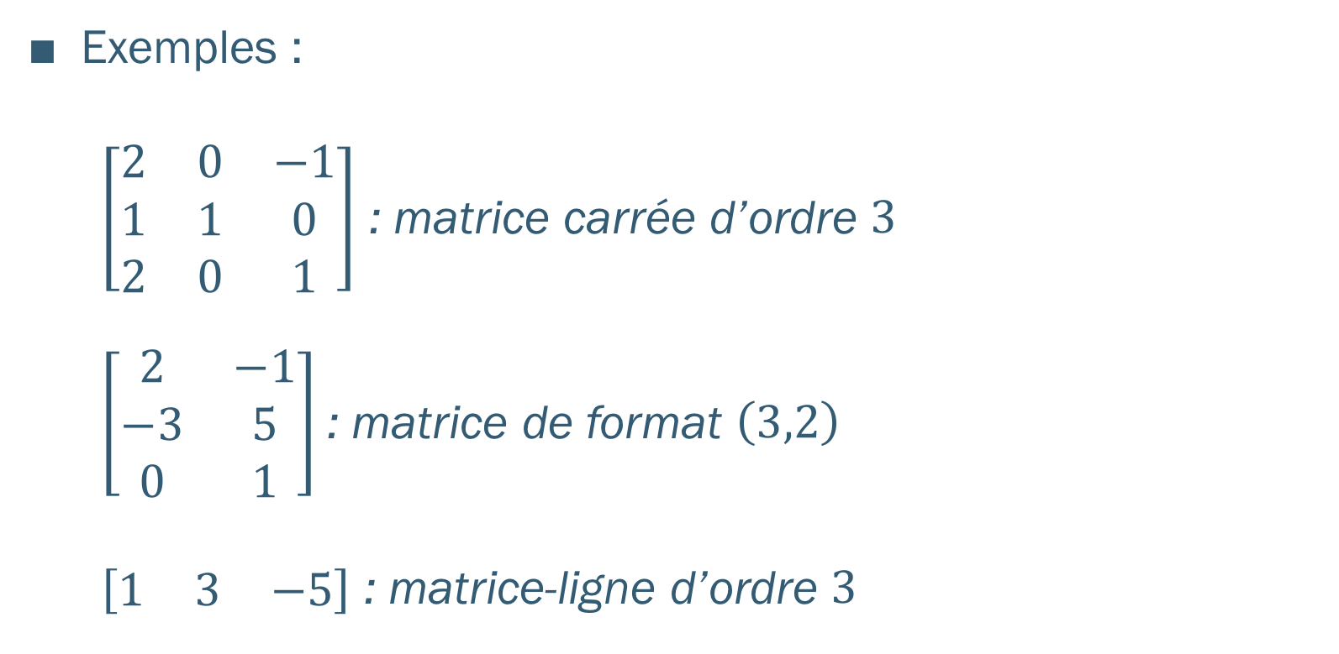
Calcul matriciel : définitions et notations
Exemples :
$\left[\begin{matrix}2 & 0 & −1 \\ 1 & 1 & 0 \\ 2 & 0 & 1\end{matrix}\right]$ : matrice carrée d’ordre $3$
$\left[\begin{matrix}2 & −1 \\ −3 & 5 \\ 0 & 1\end{matrix}\right]$: matrice de format $\left(3,2\right)$
$[\begin{matrix}1 & 3 & −5\end{matrix}]$ : matrice-ligne d’ordre $3$

Slide 10
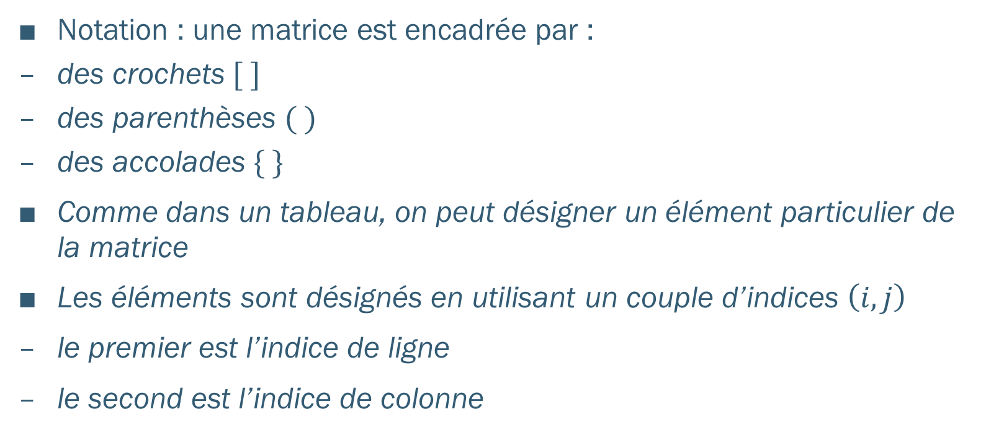
Calcul matriciel : définitions et notations
Notation : une matrice est encadrée par :
des crochets $[ ]$
des parenthèses $( )$
des accolades $\{ \}$
Comme dans un tableau, on peut désigner un élément particulier de la matrice
Les éléments sont désignés en utilisant un couple d’indices $\left(i,j\right)$
le premier est l’indice de ligne
le second est l’indice de colonne

Slide 11
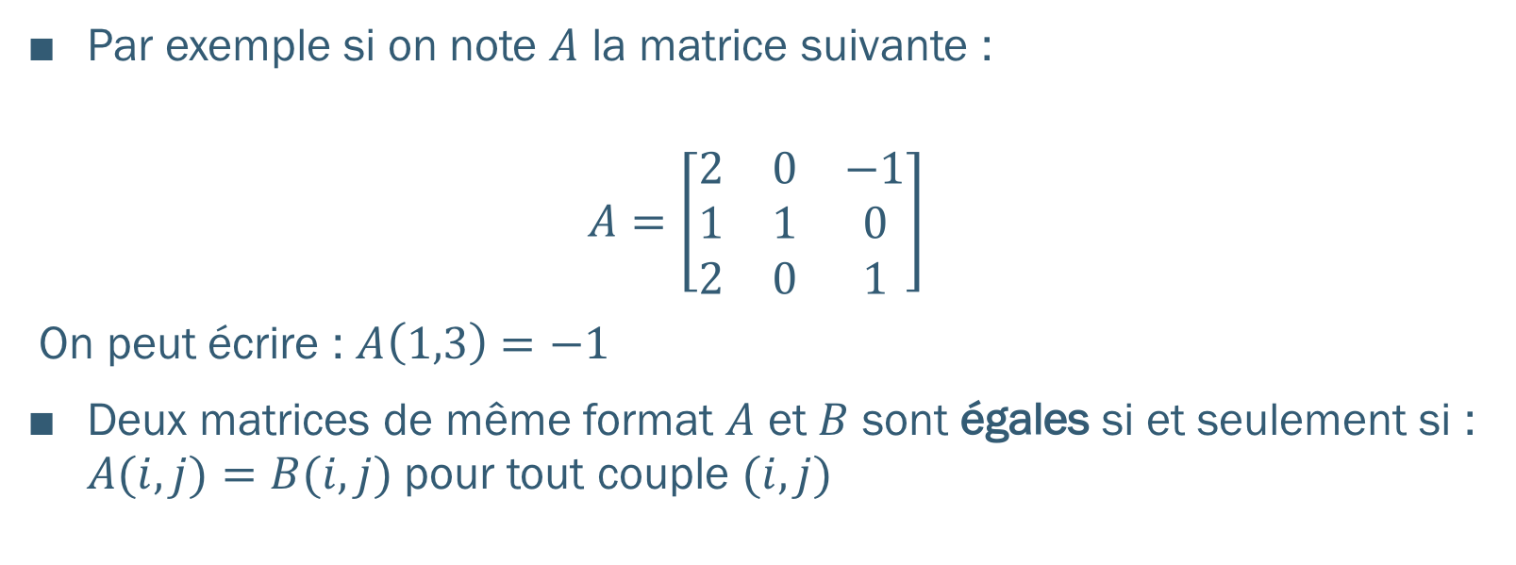
Calcul matriciel : définitions et notations
Par exemple si on note $A$ la matrice suivante :
$$A=\left[\begin{matrix}2 & 0 & −1 \\ 1 & 1 & 0 \\ 2 & 0 & 1\end{matrix}\right]$$
On peut écrire : $A\left(1,3\right)=−1$
Deux matrices de même format $A$ et $B$ sont égales si et seulement si : $A(i,j)=B(i,j)$ pour tout couple $(i, j)$

Slide 12

Calcul matriciel : définitions et notations
La diagonale d’une matrice $A$ est l’ensemble des éléments $A(i,j)$
$\text{Exemples}\text{ :}$
$$\left[\begin{matrix}2 & 0 & −1 \\ 1 & 1 & 0 \\ 2 & 0 & 1\end{matrix}\right]$$
$$\left[\begin{matrix}2 & −1 \\ −3 & 5 \\ 0 & 1\end{matrix}\right]$$
$$[\begin{matrix}1 & 3 & −5\end{matrix}]$$

Slide 13
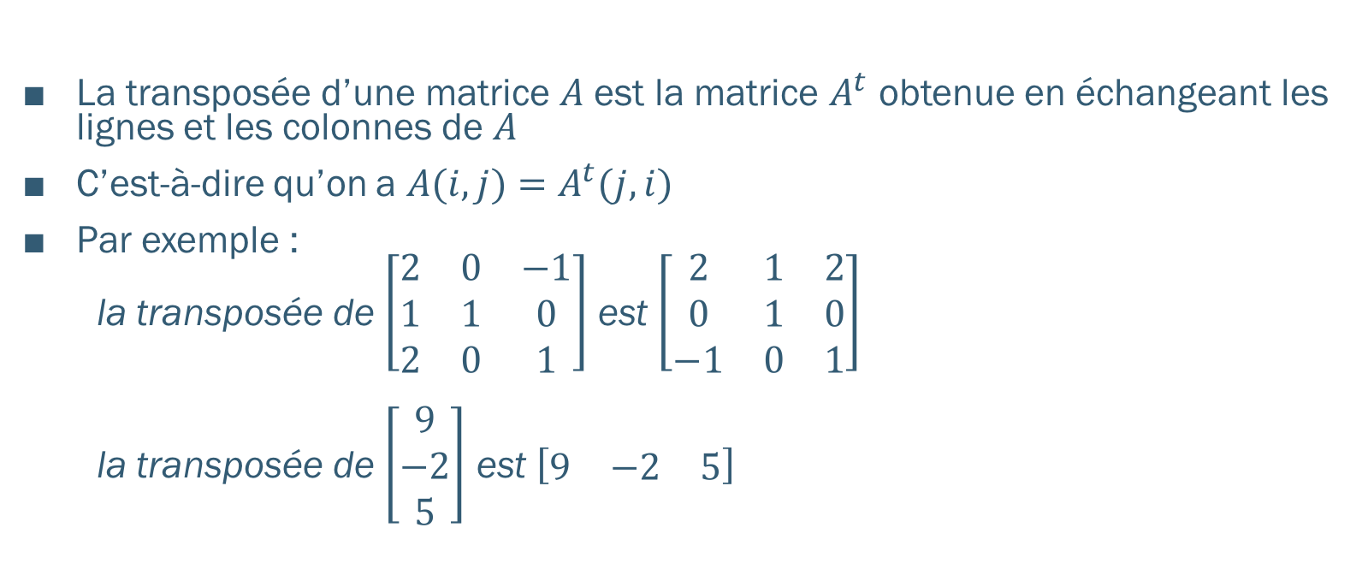
Transposée d’une matrice
La transposée d’une matrice $A$est la matrice $A^{t}$ obtenue en échangeant les lignes et les colonnes de $A$
C’est-à-dire qu’on a $A(i,j)=A^{t}(j,i)$
Par exemple :
la transposée de $\left[\begin{matrix}2 & 0 & −1 \\ 1 & 1 & 0 \\ 2 & 0 & 1\end{matrix}\right]$ est $\left[\begin{matrix}2 & 1 & 2 \\ 0 & 1 & 0 \\ −1 & 0 & 1\end{matrix}\right]$
la transposée de $\left[\begin{matrix}9 \\ −2 \\ 5\end{matrix}\right]$ est $\left[\begin{matrix}9 & −2 & 5\end{matrix}\right]$

Slide 14
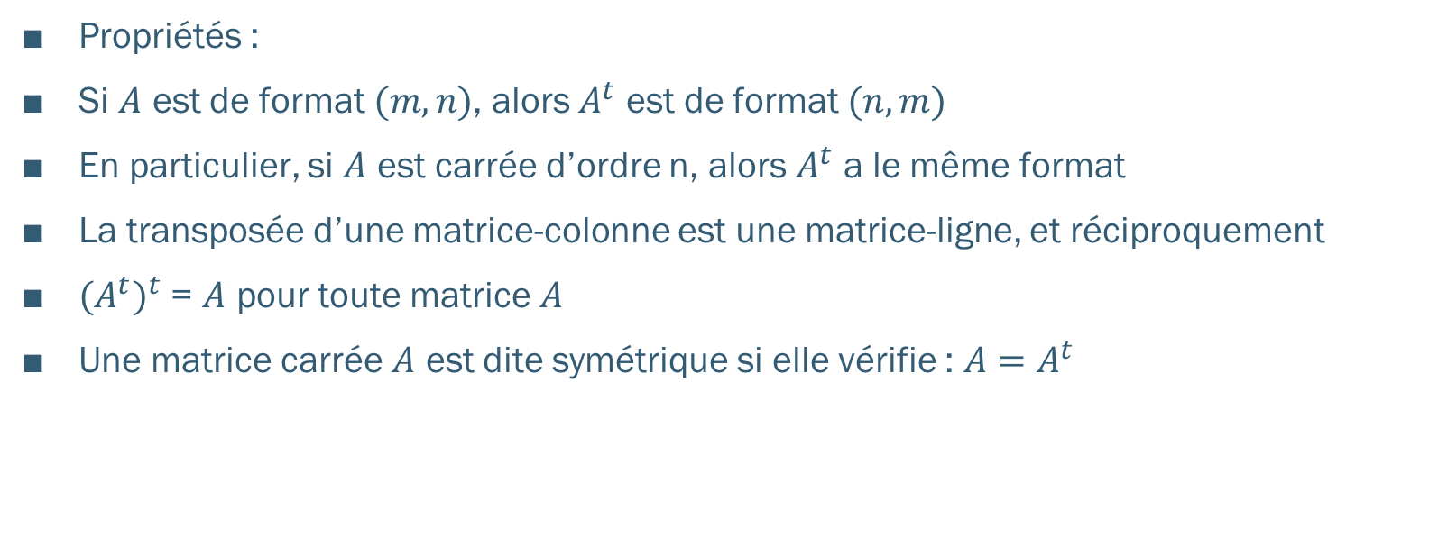
Transposée d’une matrice
Propriétés :
Si $A$ est de format $(m, n)$, alors $A^{t}$ est de format $(n, m)$
En particulier, si $A$ est carrée d’ordre n, alors $A^{t}$ a le même format
La transposée d’une matrice-colonne est une matrice-ligne, et réciproquement
${{(A}^{t})}^{t}$ = $A$ pour toute matrice $A$
Une matrice carrée $A$ est dite symétrique si elle vérifie : $A=A^{t}$

Slide 15
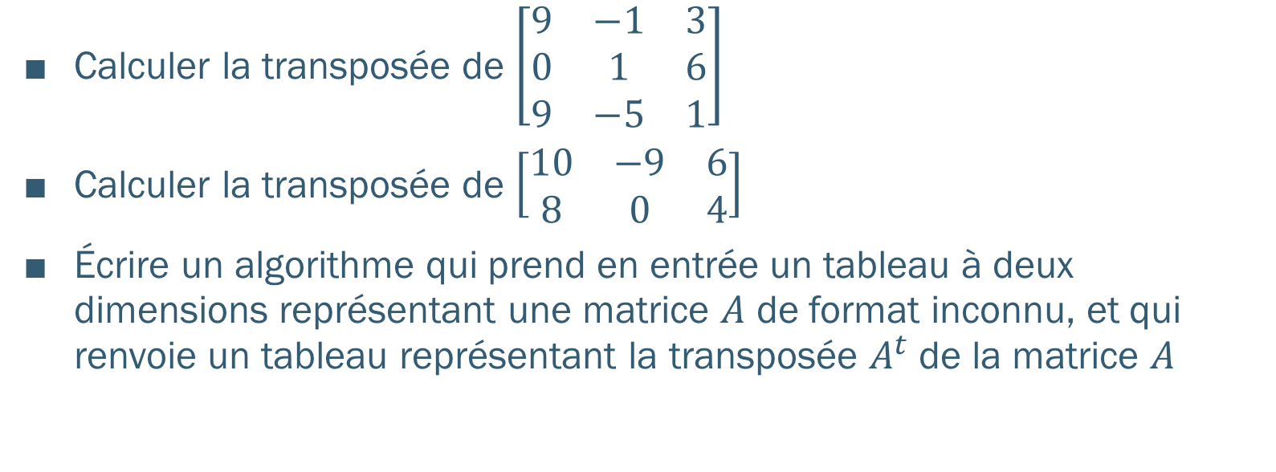
Transposée d’une matrice : exercices
Calculer la transposée de $\left[\begin{matrix}9 & −1 & 3 \\ 0 & 1 & 6 \\ 9 & −5 & 1\end{matrix}\right]$
Calculer la transposée de $\left[\begin{matrix}10 & −9 & 6 \\ 8 & 0 & 4\end{matrix}\right]$
Écrire un algorithme qui prend en entrée un tableau à deux dimensions représentant une matrice $A$ de format inconnu, et qui renvoie un tableau représentant la transposée $A^{t}$ de la matrice $A$

Slide 16
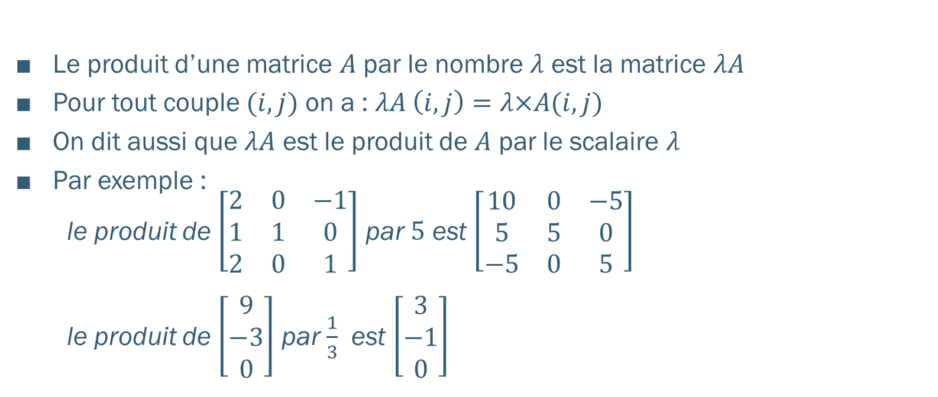
Produit par un nombre
Le produit d’une matrice $A$ par le nombre $λ$ est la matrice $λA$
Pour tout couple $(i,j)$ on a : $λA \left(i,j\right)=λ×A(i,j)$
On dit aussi que $λA$ est le produit de $A$ par le scalaire $λ$
Par exemple :
le produit de $\left[\begin{matrix}2 & 0 & −1 \\ 1 & 1 & 0 \\ 2 & 0 & 1\end{matrix}\right]$ par $5$ est $\left[\begin{matrix}10 & 0 & −5 \\ 5 & 5 & 0 \\ −5 & 0 & 5\end{matrix}\right]$
le produit de $\left[\begin{matrix}9 \\ −3 \\ 0\end{matrix}\right]$ par $\frac{1}{3}$ est $\left[\begin{matrix}3 \\ −1 \\ 0\end{matrix}\right]$

Slide 17

Produit par un nombre : exercices
Calculer le produit de $\left[\begin{matrix}10 & −9 & 6 \\ 8 & 0 & 4\end{matrix}\right]$ par $5$
Écrire un algorithme qui prend en entrée un tableau à deux dimensions représentant une matrice $A$ de format inconnu et un entier $n$, et calcule le produit de $A$ par $n$

Slide 18
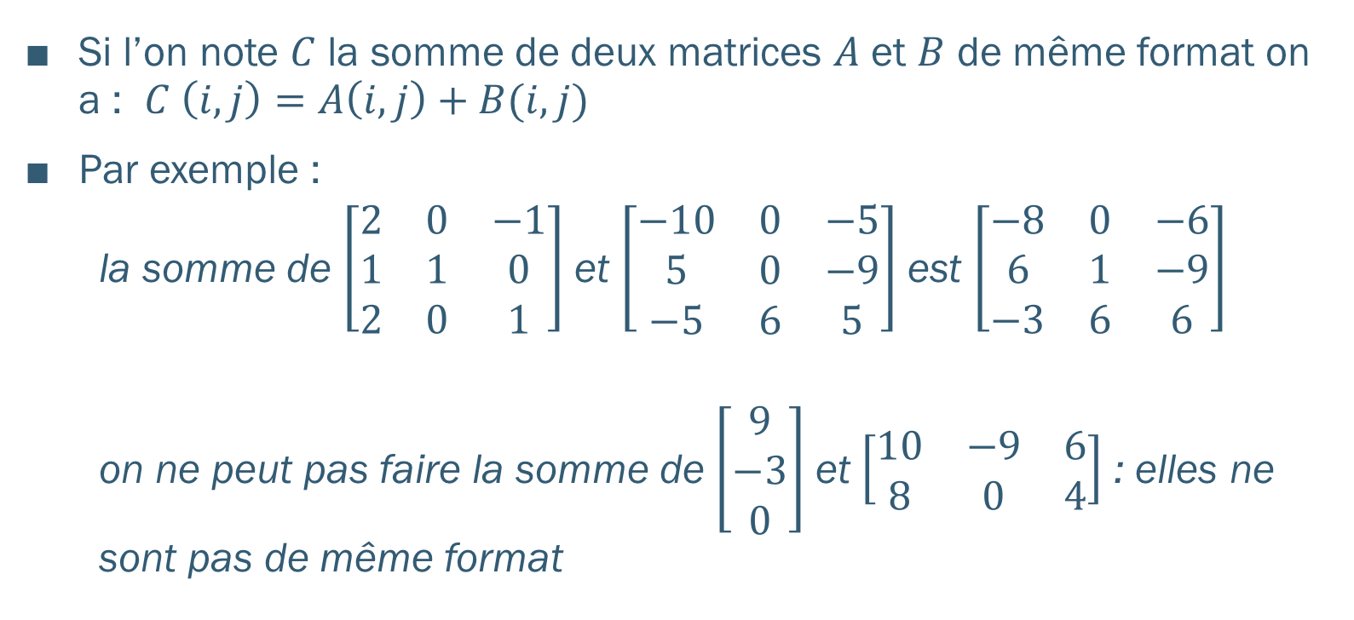
Somme de matrices
Si l’on note $C$ la somme de deux matrices $A$ et $B$ de même format on a : $C \left(i,j\right)=A\left(i,j\right)+B(i,j)$
Par exemple :
la somme de $\left[\begin{matrix}2 & 0 & −1 \\ 1 & 1 & 0 \\ 2 & 0 & 1\end{matrix}\right]$ et $\left[\begin{matrix}−10 & 0 & −5 \\ 5 & 0 & −9 \\ −5 & 6 & 5\end{matrix}\right]$ est $\left[\begin{matrix}−8 & 0 & −6 \\ 6 & 1 & −9 \\ −3 & 6 & 6\end{matrix}\right]$
on ne peut pas faire la somme de $\left[\begin{matrix}9 \\ −3 \\ 0\end{matrix}\right]$ et $\left[\begin{matrix}10 & −9 & 6 \\ 8 & 0 & 4\end{matrix}\right]$ : elles ne sont pas de même format

Slide 19
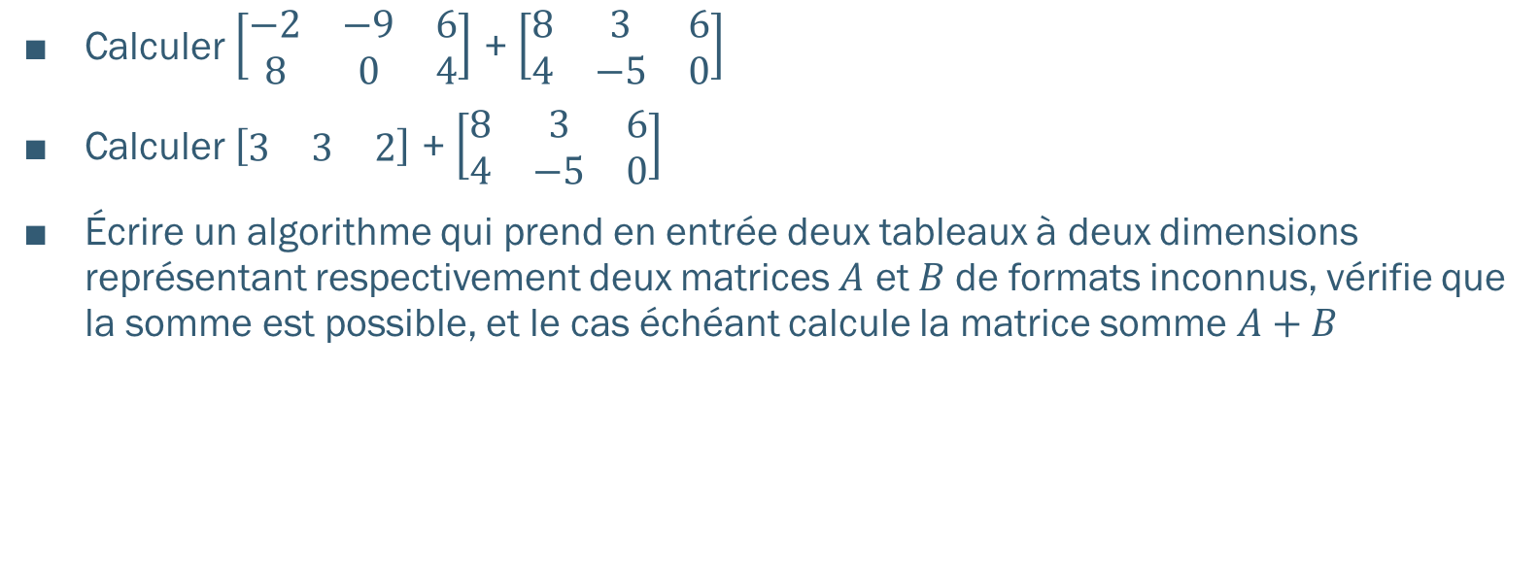
Somme de matrices : exercices
Calculer $\left[\begin{matrix}−2 & −9 & 6 \\ 8 & 0 & 4\end{matrix}\right]$ + $\left[\begin{matrix}8 & 3 & 6 \\ 4 & −5 & 0\end{matrix}\right]$
Calculer $\left[\begin{matrix}3 & 3 & 2\end{matrix}\right]$ + $\left[\begin{matrix}8 & 3 & 6 \\ 4 & −5 & 0\end{matrix}\right]$
Écrire un algorithme qui prend en entrée deux tableaux à deux dimensions représentant respectivement deux matrices $A$ et $B$de formats inconnus, vérifie que la somme est possible, et le cas échéant calcule la matrice somme $A+B$
Notes:
La seconde somme à calculer ne peut être effectuée : matrices pas de même format !

Slide 20
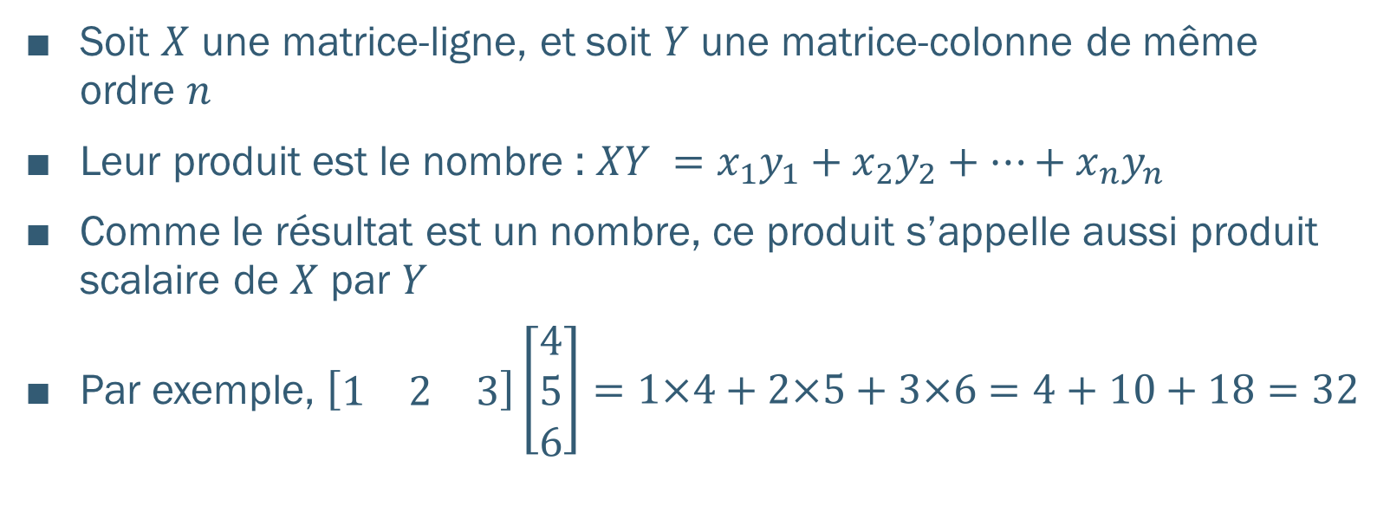
Produit de deux matrices
Soit $X$ une matrice-ligne, et soit $Y$ une matrice-colonne de même ordre $n$
Leur produit est le nombre : $XY =x_{1}y_{1}+x_{2}y_{2}+…+x_{n}y_{n}$
Comme le résultat est un nombre, ce produit s’appelle aussi produit scalaire de $X$ par $Y$
Par exemple, $\left[\begin{matrix}1 & 2 & 3\end{matrix}\right]\left[\begin{matrix}4 \\ 5 \\ 6\end{matrix}\right]=1×4+2×5+3×6=4+10+18=32$

Slide 21
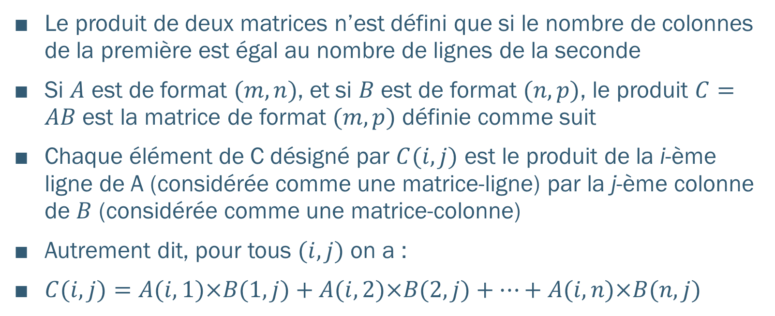
Produit de deux matrices
Le produit de deux matrices n’est défini que si le nombre de colonnes de la première est égal au nombre de lignes de la seconde
Si $A$ est de format $(m, n)$, et si $B$ est de format $(n, p)$, le produit $C=AB$ est la matrice de format $(m, p)$ définie comme suit
Chaque élément de C désigné par $C(i,j)$ est le produit de la i-ème ligne de A (considérée comme une matrice-ligne) par la j-ème colonne de $B$ (considérée comme une matrice-colonne)
Autrement dit, pour tous $(i,j)$ on a :
$C(i,j)=A(i,1)×B(1,j)+A(i,2)×B(2,j)+…+A(i,n)×B(n,j)$

Slide 22

Produit de deux matrices : exemples
$\left[\begin{matrix}1 & 2 & 3 \\ 6 & 5 & 4\end{matrix}\right]×\left[\begin{matrix}1 & −2 \\ −2 & 4 \\ 1 & −2\end{matrix}\right]=$ $\left[\begin{matrix}0 & 0 \\ 0 & 0\end{matrix}\right]$
$\left[\begin{matrix}1 & −2 \\ −2 & 4 \\ 1 & −2\end{matrix}\right]×\left[\begin{matrix}1 & 2 & 3 \\ 6 & 5 & 4\end{matrix}\right]=\left[\begin{matrix}−11 & −8 & −5 \\ 22 & 16 & 10 \\ −11 & −8 & −5\end{matrix}\right]$
Notes:
Détail pour le calcul du nombre en rouge : 1$×$1+2$×$(-2)+3$×$1 = 1 – 4 + 3 =0

Slide 23

Produit de deux matrices : exercices
Calculer le produit de
Calculer le produit de
Écrire un algorithme qui prend en entrée deux tableaux à deux dimensions représentant respectivement deux matrices $A$ et $B$de formats inconnus, vérifie que le produit est possible, et le cas échéant calcule la matrice somme $A×B$

